Slide 1

Fjarkönnun, fjarkönnunargögn Landmælingar með drónum
BT LAM1012
Haustönn 2023

Slide 2
FJARKÖNNUN
Fjarkönnun er samheiti yfir tækni til að safna upplýsingum úr fjarlægð, oftast frá flugvélum, drónum eða gervitunglum
  Loftmyndir
  Drónamyndir
  Gervitunglamyndir
  LIDAR mælingar
  Radarmælingar
Einnig er notast við bíla þar sem er tvinnað saman myndatöku og LIDAR eða Radar mælingar

Slide 3
Hvað fáum við með fjarkönnunargögnum
Myndkort (Uppréttar myndir)
  Hægt að staðsetja og kortleggja þau fyrirbæri sem sjást á myndkortinu
Hæðarlíkön
  Gefa okkur upplýsingar um lögun á yfirborði landsins
Þrívíddarlíkön
Þetta eru því grunngögn í nær allri kortagerð, hönnun og hverskonar landupplýsingavinnslu

Slide 4
Myndgögn
Til þess að nota myndgögn sem fengin eru með fjarkönnun þarf í flestum tilfellum að leiðrétta þau
Leiðrétta þarf fyrir staðsetningu, vegna áhrifa landslags, bjögunar í linsu/nema og krappa jarðar
Þetta ferli kallast að rétta upp myndirnar
Eftir uppréttingu erum við kominn með myndkort í tvívíðu plani

Slide 5
LOFTMYNDIR
Myndir teknar úr flugvélum (úr lofti)
Á síðustu árum hafa drónar og háupplausna gervitungamyndir komið inn í meira mæli
Loftmyndir eru venjulega teknar lóðrétt niður í myndaröðum þannig að hluti þess svæðis sem hver mynd sýnir sést á næstu mynd í röðinni
Þetta nefnist yfirgrip og er það venjulega 60-80% í lengdarstefnu en 20-40% á hliðunum
Yfirgripið gerir það að verkum að hægt er að skoða myndirnar í þrívídd sem er lykilatriði við tengingu landmælinga og loftmynda í kortagerð

Slide 6
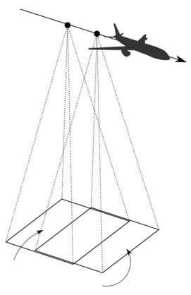
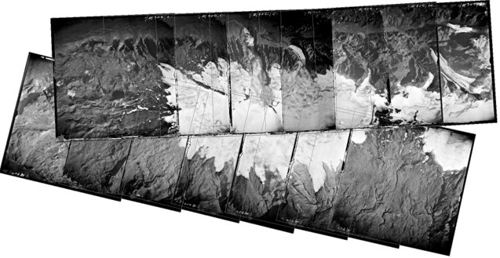
LOFTMYNDIR

Slide 7
LOFTMYNDIR
Með yfirgripinu er verið að tryggja að ekki verði eyður milli mynda og til að tengja saman myndpunkta
GPS og IMU tæki eru notuð til staðar- og stefnuákvöðrunnar á þeim tímapunkti sem myndin er tekin auk nokkura kontrólpunkta
Áður þurfti mikið magn af kontrólpunktum
Flughæð við myndatöku er frá 500 m til 10 km allt eftir þörfum notenda og nákvæmniskröfum sem gerðar eru við kortagerð
Á Íslandi er oftast myndað í júlí eða ágúst
Ský, snjóalög, mistur, sandstormar og ókyrrð í lofti hafa áhrif á myndatökurnar

Slide 8
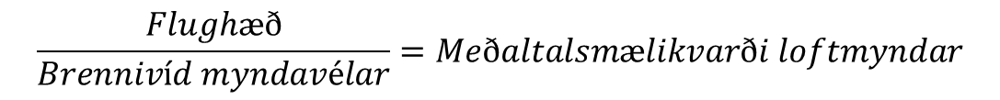

LOFTMYNDIR
Í dag er myndataka stafræn
Áður notaðar filmur ýmist (svarthvítar/lit/innrauðar)
Hver mynd var 23x23 cm í venjulegri myndavél
Mælikvarði loftmynda er breytilegur
  Fjallstindur er nær flugvélinni en dalbotn => tindurinn er í stærri kvarða en dalbotninn
  Myndin er tekin úr einum punkti og er því lengra til jaðra á myndinni en beint niður úr flugvélinni
  Talað um meðaltalsmælikvarða sem reikna má skv.
$$m=\frac{h}{c}$$
$$\frac{Flughæð}{Brennivíd myndavélar}=Meðaltalsmælikvarði loftmyndar$$

Slide 9
LOFTMYNDIR
Lesa má margvíslegar upplýsingar úr loftmyndum og þá er stuðst við lögun, lit, skugga, mynstur og áferð
Greinihæfni er mikilvæg við loftmyndatúlkun og ræðst af:
  Flughæð (mælikvarða)
  Myndabúnaði (filmu, linsu, ljóssíu)
  Ytri aðstæðum (birta og sjónskilyrði)
Greinihæfnin (GSD) er meiri eftir því sem lægra er flogið
Möguleg nákvæmni ca. 2xGSD í plani og 3xGSD í hæð

Slide 10
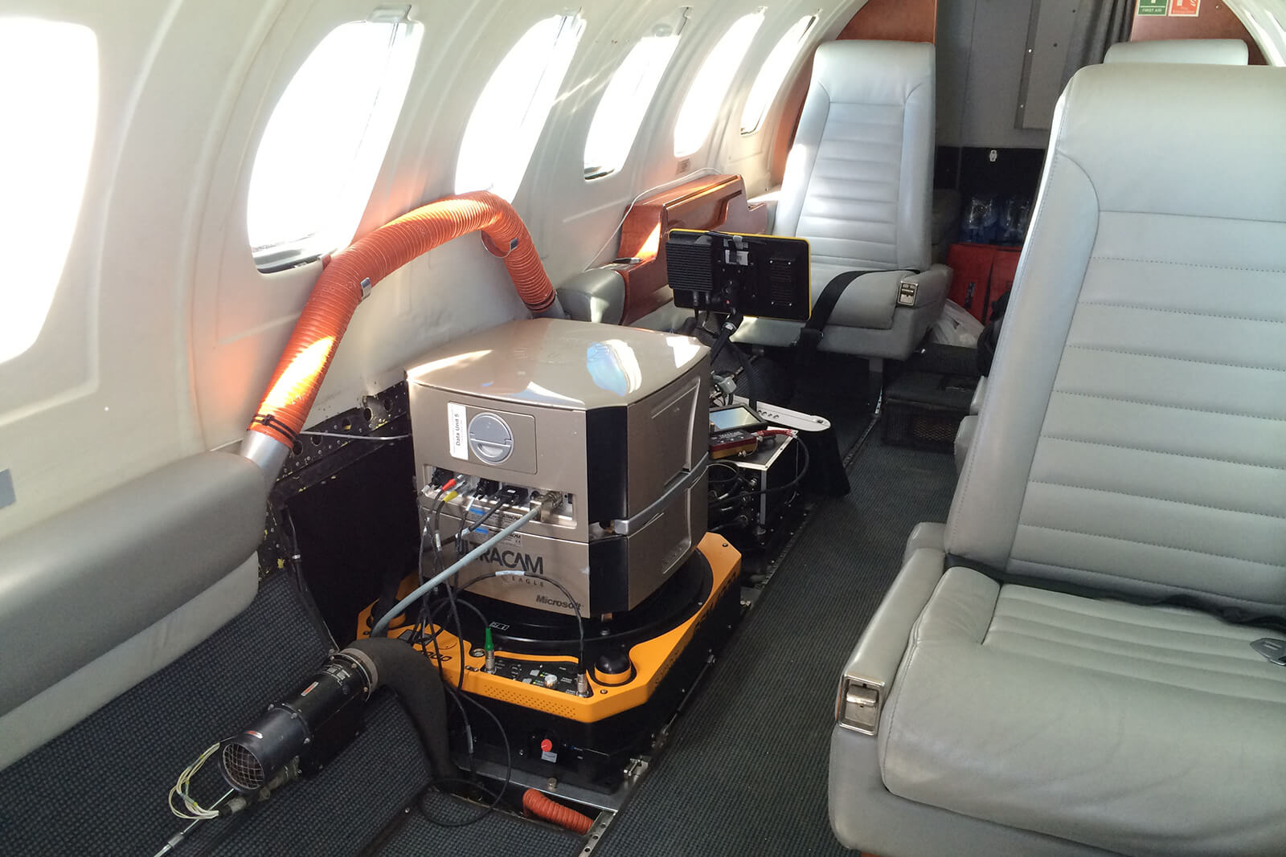
Nútíma búnaður fyrir loftmyndatöku

Slide 11
Kostir og gallar loftmynda
Kostir
  Eru nákvæmar sé rétt unnið úr þeim
  Ná yfir frekar stórt svæði
Gallar
  Mjög kostnaðarsamur búnaður
  Þarf sérhæfða flugvél
  Talsvert háð veðri
  Frekar dýrt

Slide 12
Nýjasta tækin
Skámyndir og nadir myndir teknar á sama tíma
Oftast flogið frekar lágt
Notað í 3D líkanangerð t.d. borgarlíkön

Slide 13
GERVITUNGLAMYNDIR
Gervitunglin eru með nema sem skrá mismun-andi endurvarp (bylgjulengdir/litrófsgögn)
Með því að skoða mismunandi nema er hægt að kalla fram mismunandi upplýsingar
Einnig hægt að kortleggja

Slide 14
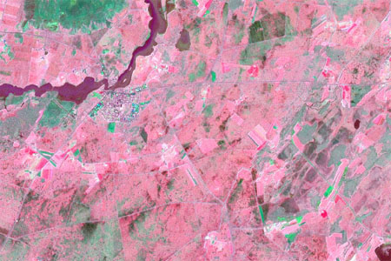
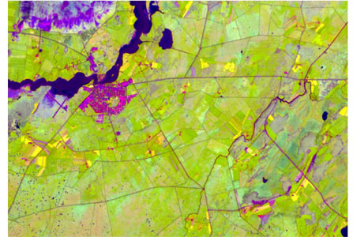
GERVITUNGLAMYNDIR
Myndin sýnir gróðurfar, rauði liturinn sýnir mikinn gróður, hér eru notaðir nemar 4,3,2
Myndin sýnir vegi og skurði mjög greinilega, hér eru notaðir nemar 5,4,3

Slide 15
GERVITUNGLAMYNDIR
Hver myndrammi getur tekið stór svæði
Gervitunglin geta myndað nánast alla jörðina á hálfum til einum mánuði
Greinihæfni gagna er frá 30 cm og upp í 120 m
Hér á Íslandi er þetta mikið notað til að greina landið í gróðurflokka og til að bera saman gróðurupplýsingar á mismunandi tímum

Slide 16
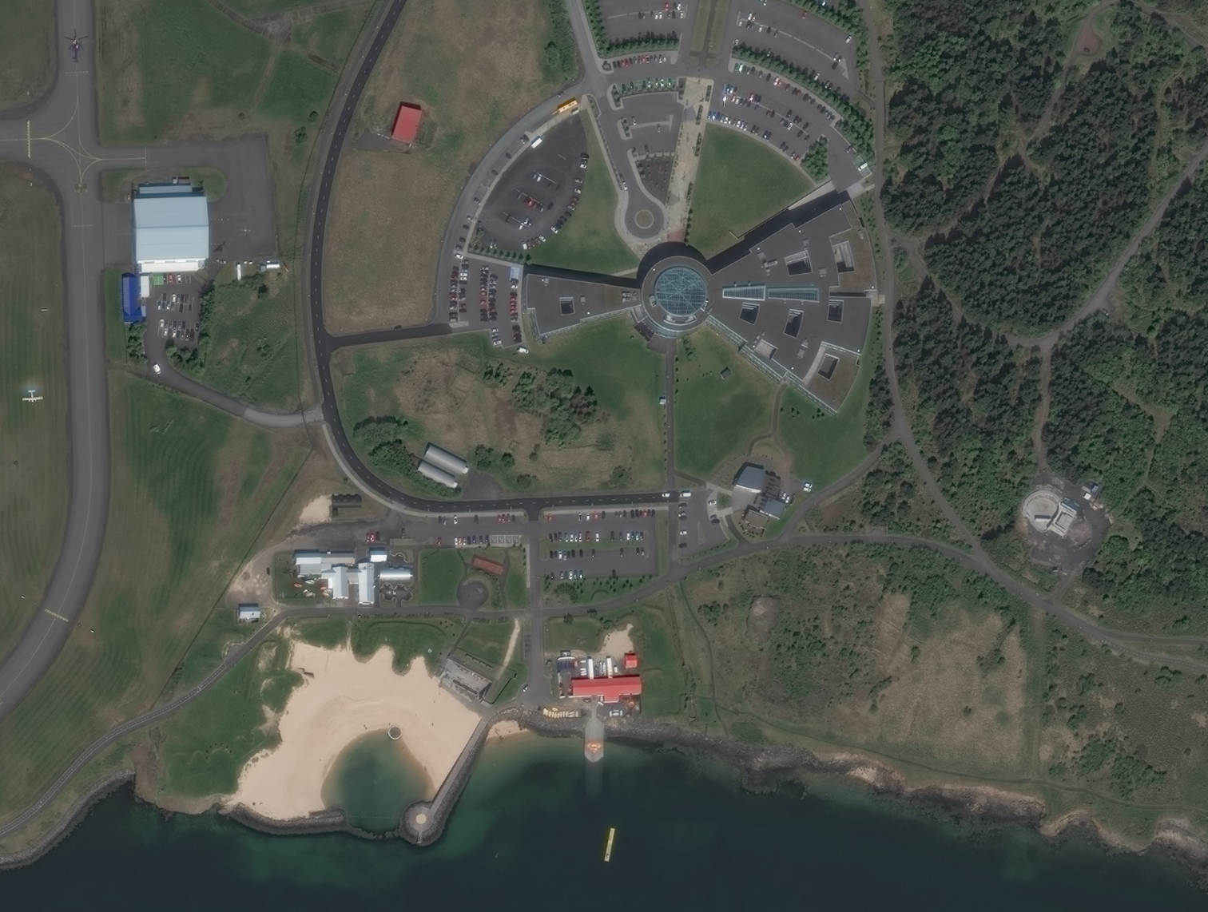
Gervitunglamyndir í háupplausn

Slide 17
Kostir og gallar gervitunglamynda
Kostir
  Ná yfir mjög stór svæði
  Innihalda fleiri litrófsbönd fyrir alskonar greiningar
Gallar
  Eru oft ónákvæm
  Erfitt að fá opið aðgengi að hráum gögnum

Slide 18
Hæðarlíkön
Hæðarlíkön er annaðhvort unnin með stereo aðferðum út frá myndgögnum eða með „beinni“ mælingu með LIDAR eða Radar
Tvær megin tegundir af hæðarlíkönum
DSM(Digital Surface Model)
  Líkan sem sýnir yfirborðið eins og það er
DTM (Digital Terrain Model)
  Líkan þar sem búið er að fjarlægja byggingar, gróður o.s.frv.
Svo eru það gömlu góðu hæðarlínurnar

Slide 19
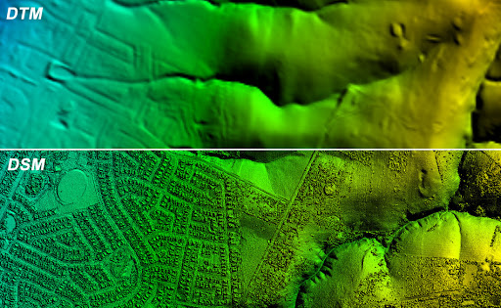
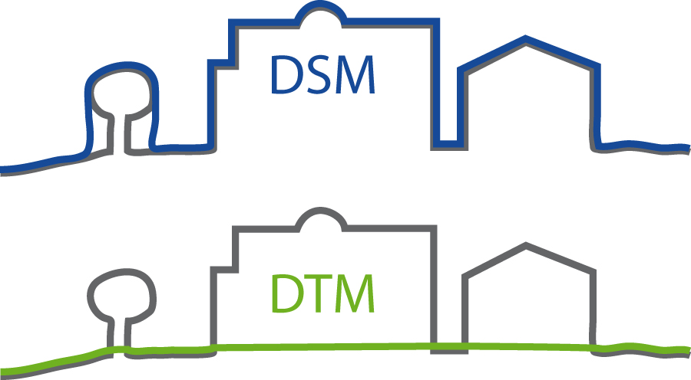
DTM vs. DSM

Slide 20
Íslands DEM
Útgáfa 1 af Íslands DEM var gefin út fyrr árið 2022, ný útgáfa á leiðinni
Byggð af mestu leiti á gögnum frá Arctic DEM en einnig LIDAR gögnum af jöklum Íslands
Gríðarleg framför frá fyrra líkani
Gögnin eru aðgengileg án endurgjalds
http://atlas.lmi.is/mapview/?application=DEM

Slide 21
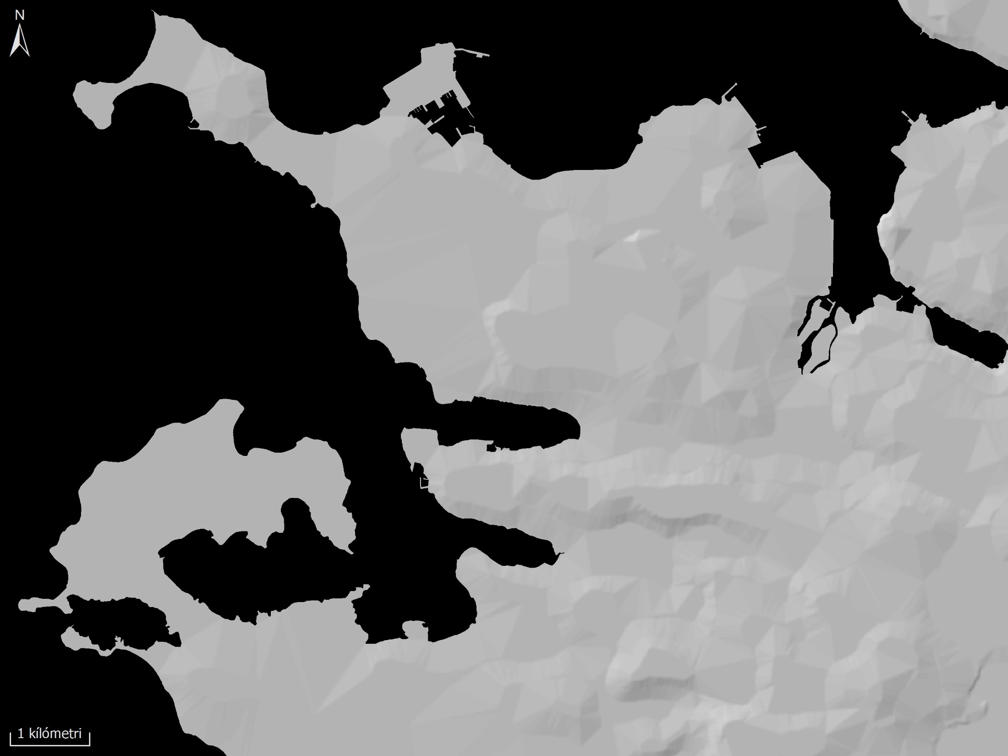
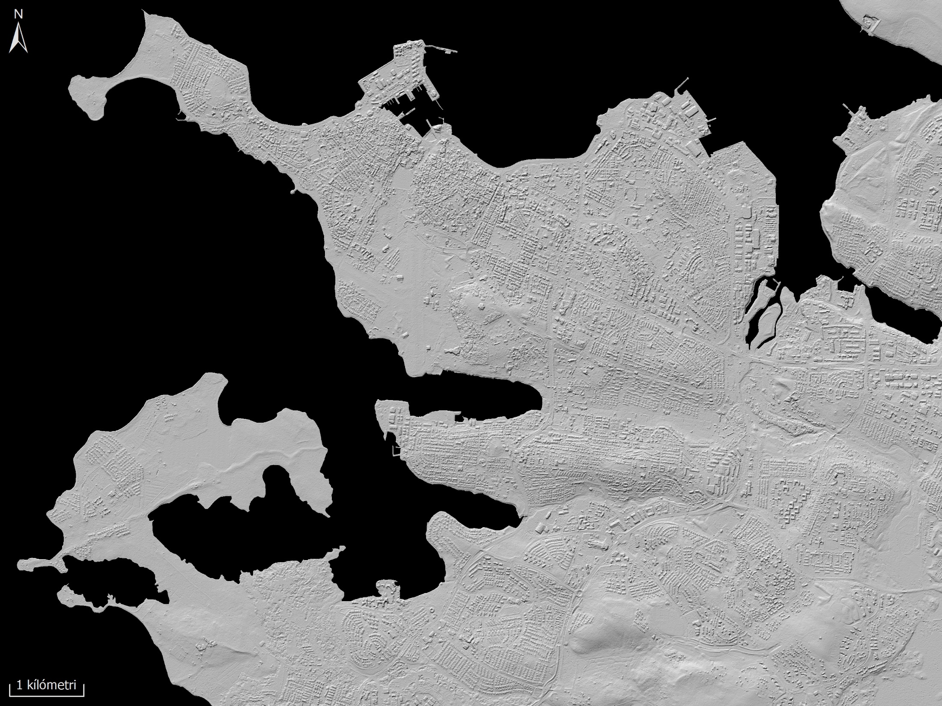
Notes:
Flestir kannast við þessa mynd

Slide 22
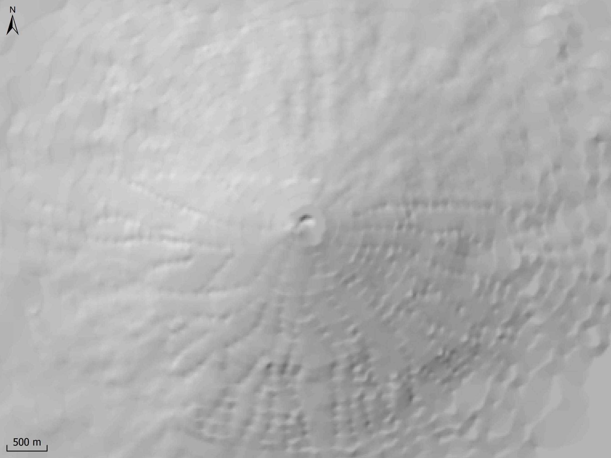
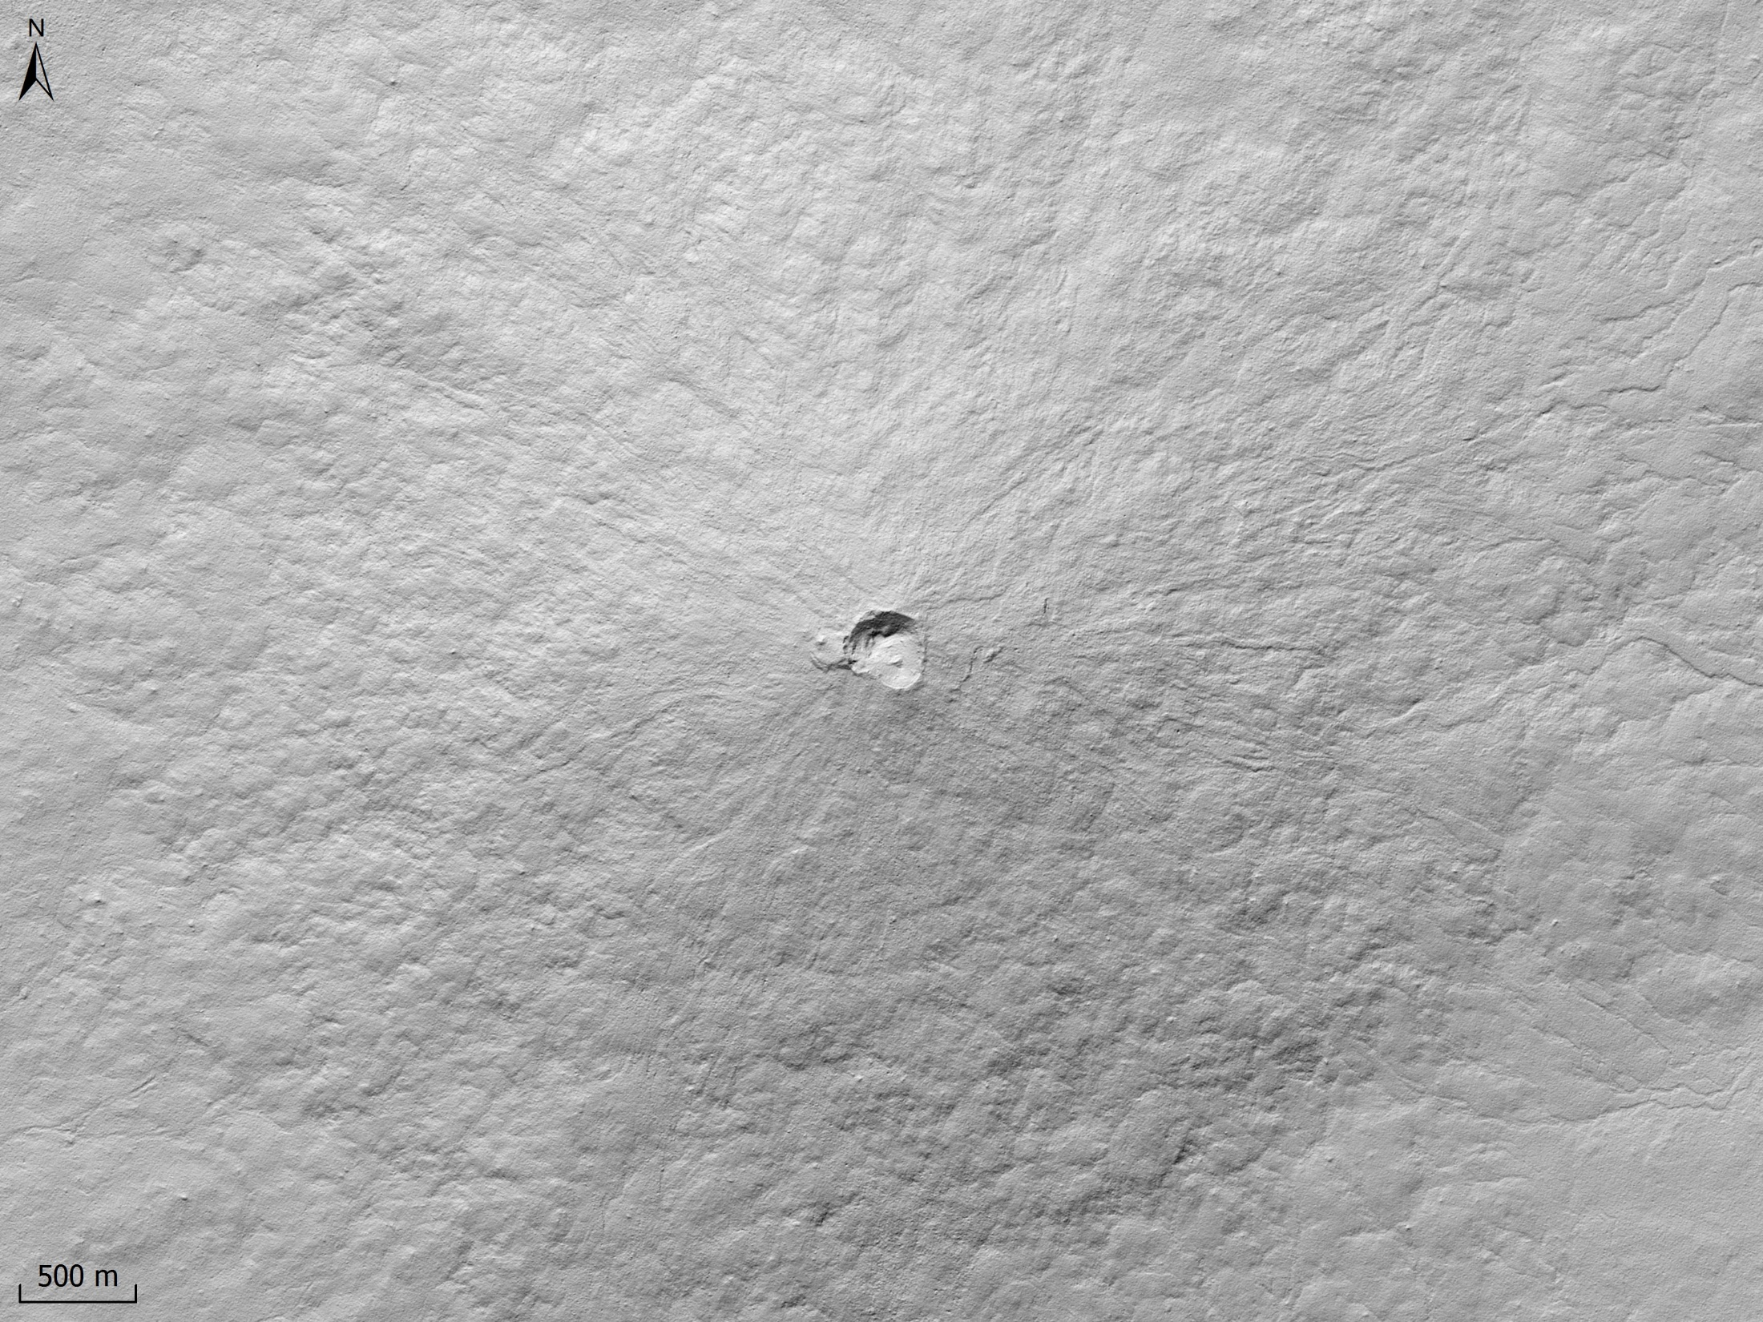
Notes:
Flestir kannast við þessa mynd

Slide 23
Radarmyndir úr gervitunglum INSAR
Hægt er að nota radarmyndir úr gervitunglum (INSAR) til fylgjast með fylgjst með breytingum á landi
  Jarðskorpuhreyfingar
  Mögulegar skriðuföll
  Sig og hreyfingar í þéttbýli

Slide 24
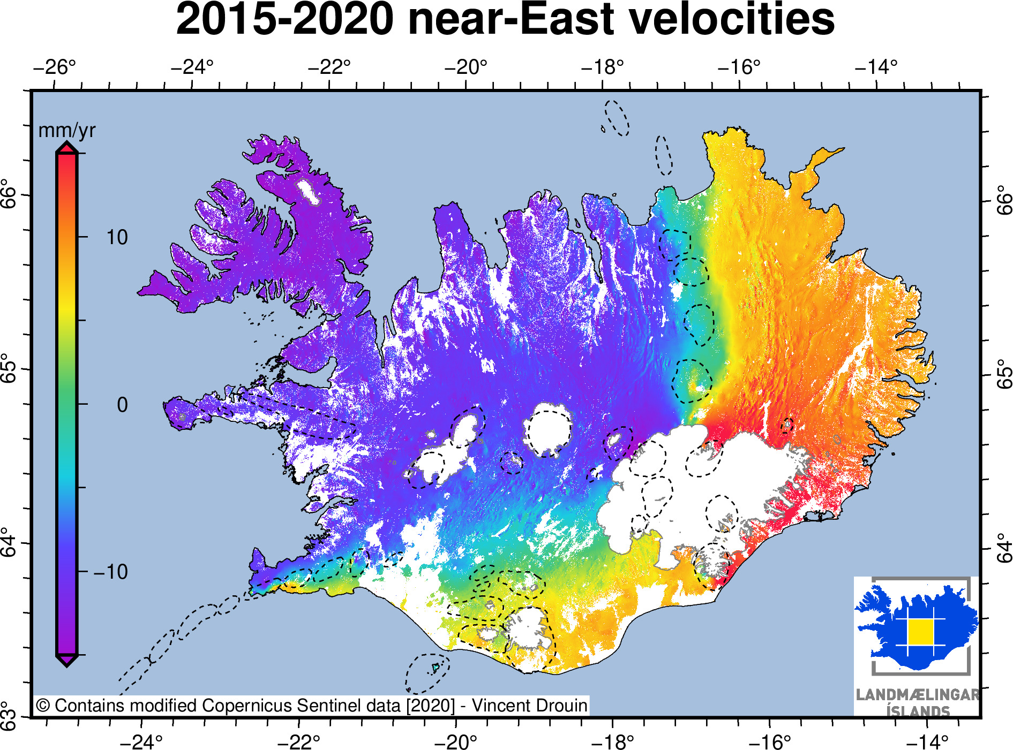
Færslur í plani

Slide 25
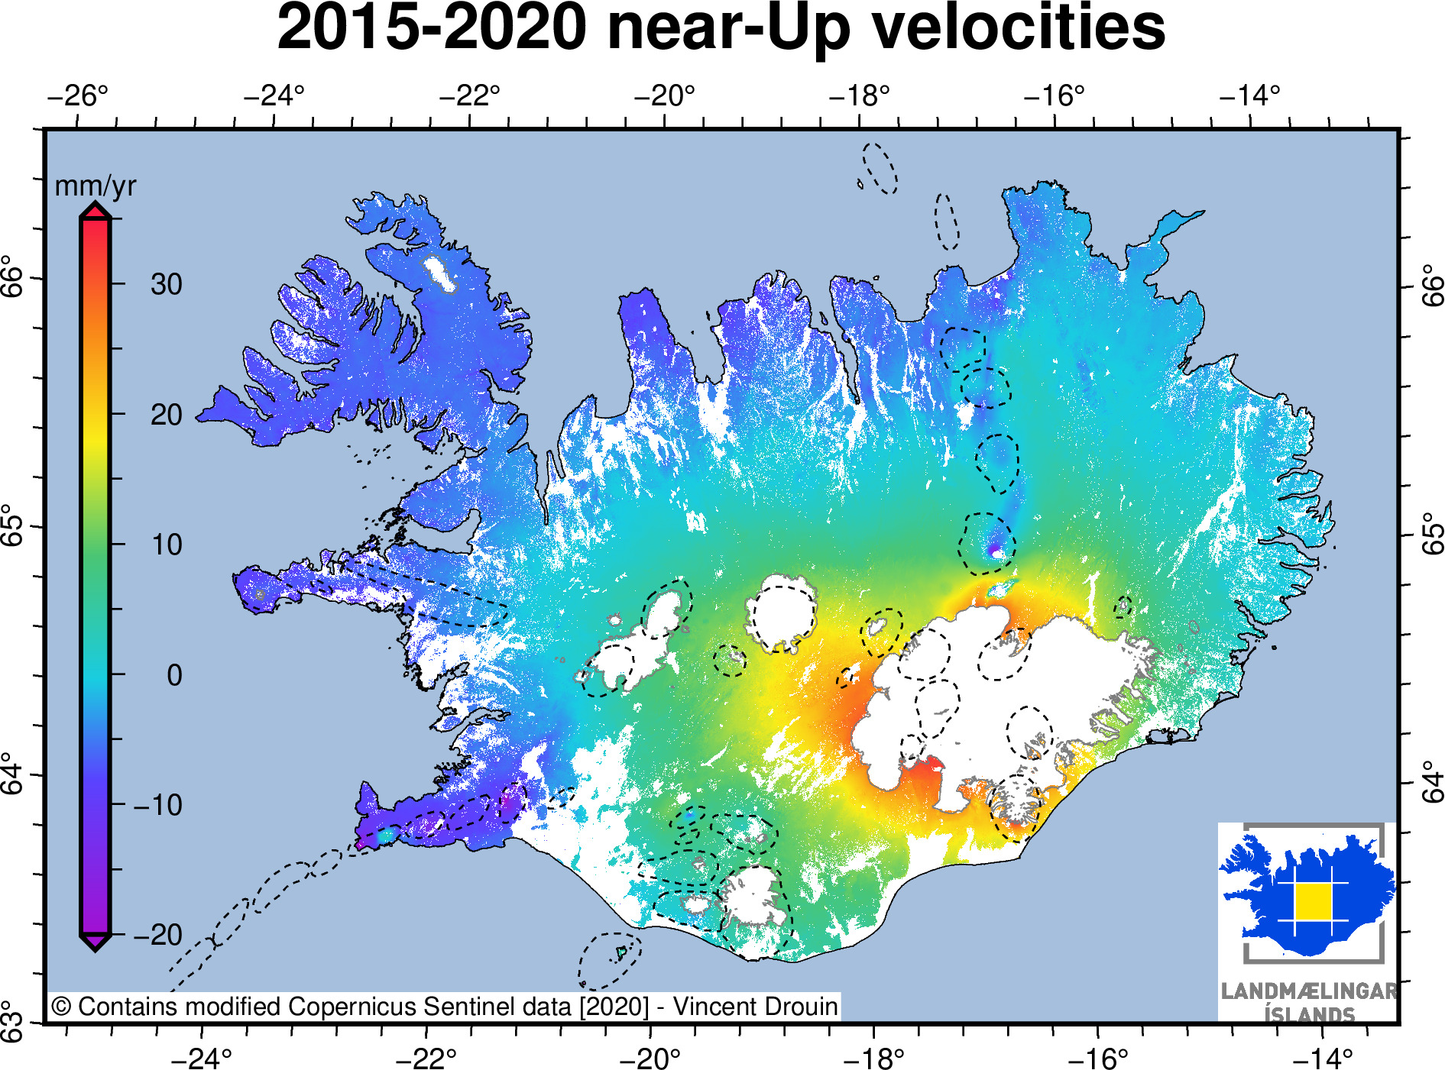
Hæðarbreytingar

Slide 26
European ground motion service
Hægt að sjá færslur
https://land.copernicus.eu/en/products/european-ground-motion-service

Slide 27
LIDAR
Svæði eða hlutir skannaðir með þéttu punktaskýi
Í sumum tilfellum eru teknar myndir með sem er „smurt“ yfir mælinguna
Laserskannar sem geta mælt allt að 200.000 punkta/sek (jafnvel meira)
Bílbornir laserskannar sem geta mælt að lágmarki 3000 punkta/m², þar sem ekið er á 40 – 60 km/klst

Slide 28
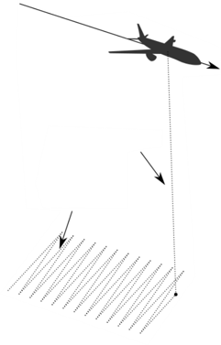
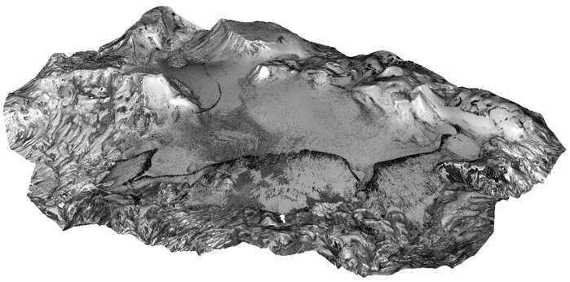
LIDAR
Leisigeisli
Skannaðar línur
3-víddarmynd af Torfajökli árið 2011 skv. skönnun með lidar úr flugvél. Ljós litur sýnir svæði þar sem endurkast leisgeisla er sterkt en dökkur þar sem endurkastið er veikt

Slide 29
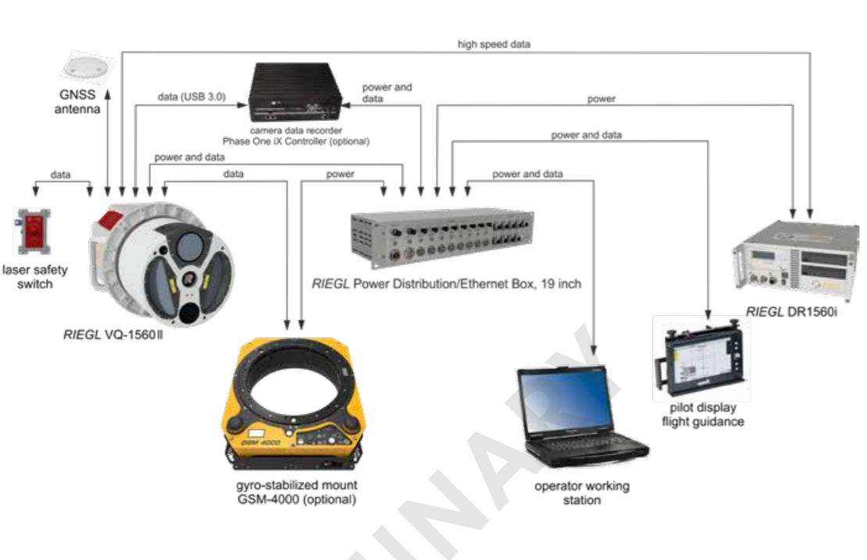
LIDAR skannar fyrir flugvélar

Slide 30
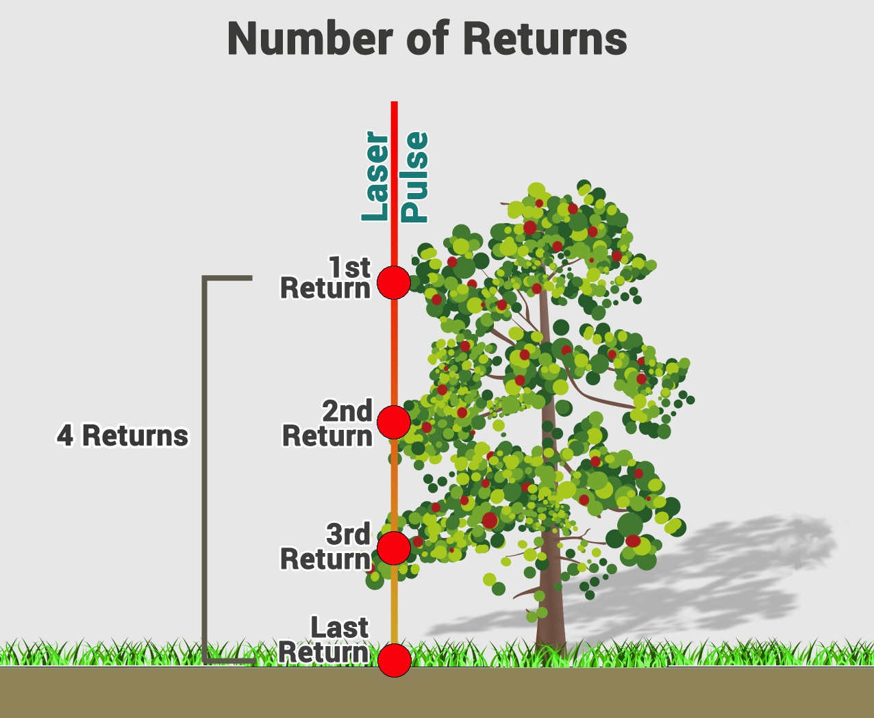
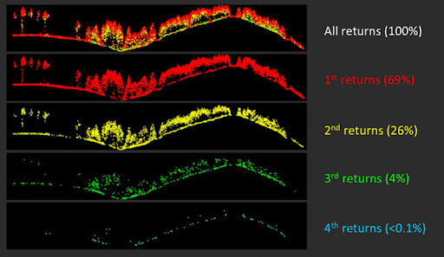
Fyrsta og síðasta endurkast

Slide 31
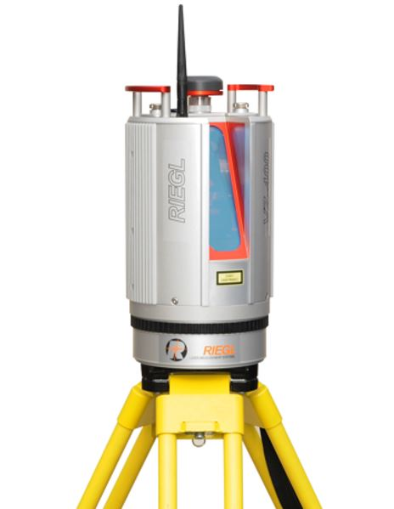
Terrestrial LIDAR skannar
LIDAR tæki sem stillt er upp á þrífæti
Notaðir t.d. til að kortleggja
  Byggingar
  Fjallshlíðar og gil
  Rannsónkarvetfang
Misjafnir í upplausn og drægni
Notast við svipuð prinsip og alstöð til að staðsetja sig

Slide 32
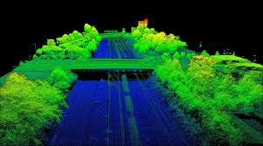
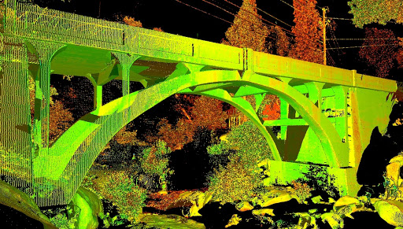
Dæmi frá terrestrial LIDAR skönnun

Slide 33
Mobile LIDAR skannar
Mobile LIDAR er mest notaður við kortlagningu á vegum og umhverfi þeirra
Fylgjast með ástandi á skiltum, stikum, merkingum o.s.frv.

Slide 34
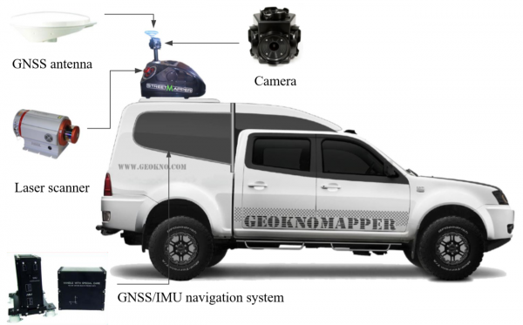
Mobile LIDAR skannar

Slide 35
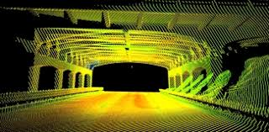
Gögn frá Mobile LIDAR skanna

Slide 36
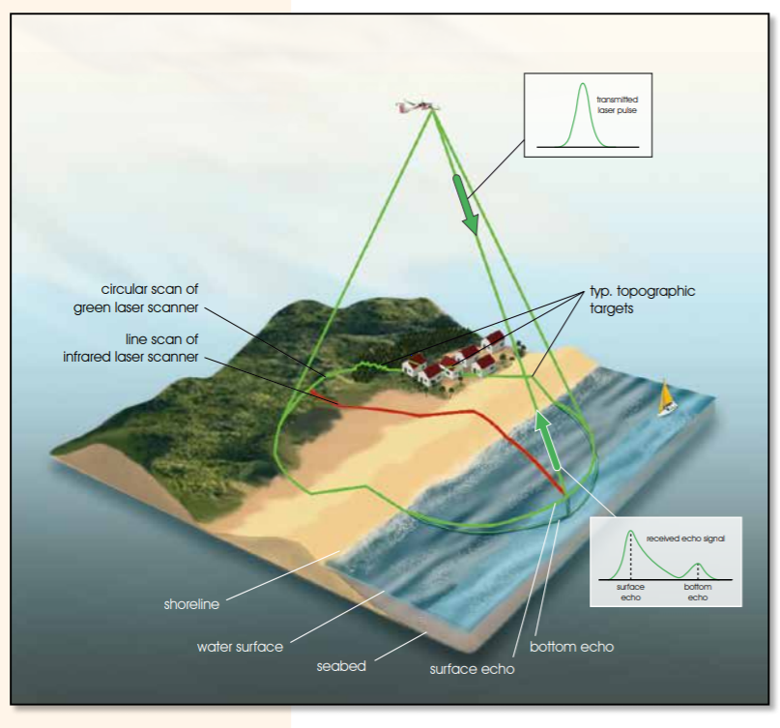
Grænn LIDAR
Vinnur á öðru tíðnirófi
Getur mælt undir vatnsyfirborð
Hentugur við kortlagingu strandsvæða og grunnra vatna
Drægin undir yfirborð fer eftir tærleika

Slide 37
Gagnavandamál
Upplausn frá LIDAR gögnum er stundum svo mikil að erfitt getur reynst að vinna með gögnin
Stundum nauðsynleg að einfalda þau

Slide 38
Fjarkönnun/Landmælingar með Drónum
Hægt er að nota dróna við töku á loftmyndum og LIDAR skönnum
Byggir á sömu grunn atriðum en á minni skala
Hægt að fljúga mjög lágt og því þarf ekki jafn stóra nema í þá
Hægt að gera mjög nákvæm líkön af litlum svæðum
Nýtist mjög vel við skipulag, hönnun og eftirlit

Slide 39
Möguleikar með drónamælingum
Mikil upplausn drónagagna (1-3cm) og mögululeg nákvæmni (2-10cm) gerir drónamælingu vænlegan kost samanborið við hefðbundnar landmælinga aðferðir
Mun fljótlegra í mörgum tilfellum
Mun ýtarlegri upplýsingar og meiri upplausn
Skemmtilegir framsetningarmögluleikar

Slide 40
Möguleikar með drónamælingum
Með nákvæmum orthomyndum í mjög hárri upplausn er hægt að staðsetja ýmsa hluti sem áður þurfti að mæla inn með GNSS eða alstöð.
Með nákvæmum hæðarlíkönum er m.a. hægt að framkvæma magntöku með mun meiri nákvæmni saman borið við hefðbundar RTK mælingar
Þéttar hæðarlínur (10-25 cm)
Möguleiki á nákvæmum þrívíddarlíkönum

Slide 41
Möguleikar með drónamælingum
Mjög nákvæm kortlagning fyrir skipulagningu, hönnun og kynningu framkvæmda
Hægt að nota við náttúruvöktun og verkeftirlit með endurteknum mælingum

Slide 42
Helstu afurðir
Punktský (oftast lituð)
DSM
Mesh og 3D líkön
Orthomyndir/kort
Myndflokkun (Classification)
DTM
Hæðarlínur

Slide 43
Structure from motion
Aðferðafræðin sem beitt er við úrvinnslu á myndgögnum úr drónum kallast Structure from motion. Byggir á eftirfarandi skerfum
Finnur örugga sameiginlega punkta í 2 eða fleiri myndum (sparse cloud)
Notar þessa sameiginlegu punkta til þess að reikna óþekkta parametra eins og staðsetningu myndavélar, vegalengd og hæðarmun milli punktanna og ýmsa aðra með bundle adjustment

Slide 44
Structure from motion
Notum upplýsingarnar úr bundle adjustment Ground Control til þess að reikna út staðsetningu á öllum öðrum punktum í myndinni (Multi view stereo matching)
Staðsetjum punktskýið í geografísku hnitakerfi
  Með beinum hætti. Staðsetning á myndmiðju og upplýsingar um myndarvél þekktar
  Með því að nota innmælda kontrólpunkta

Slide 45
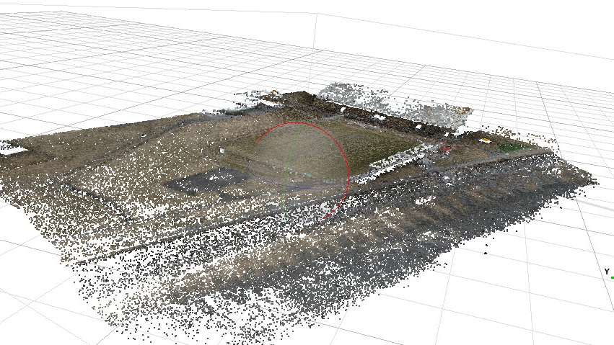
Punktský (Sparse)

Slide 46
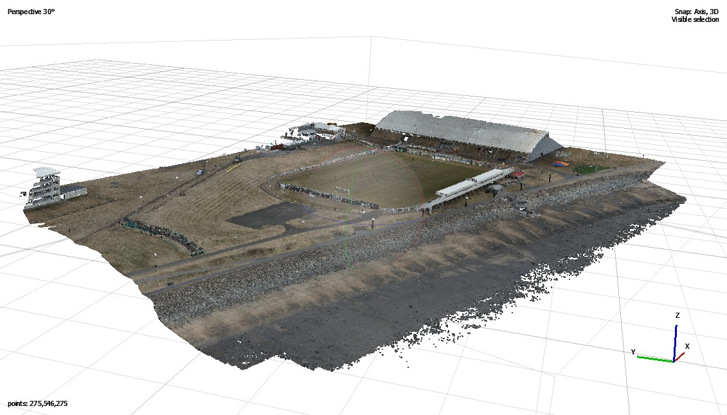
Punktský (Þétt)

Slide 47
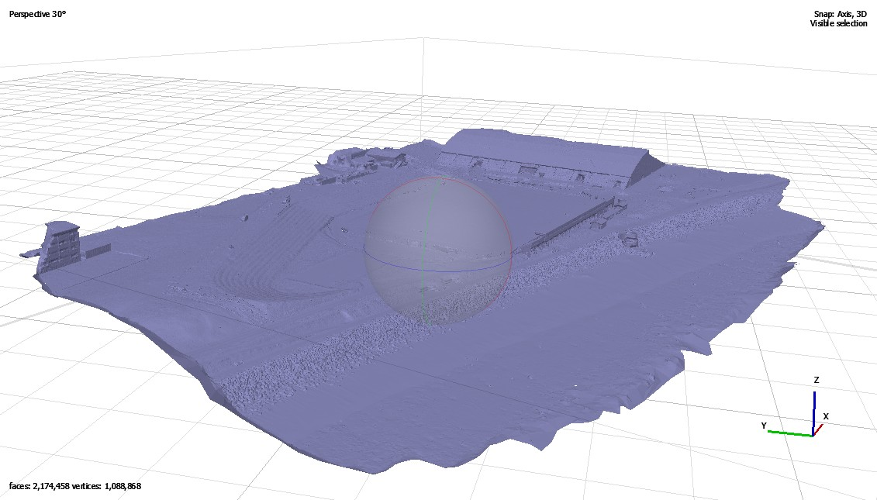
Mesh

Slide 48
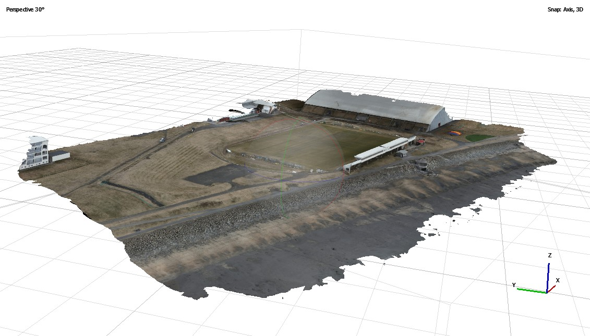
3D líkan

Slide 49
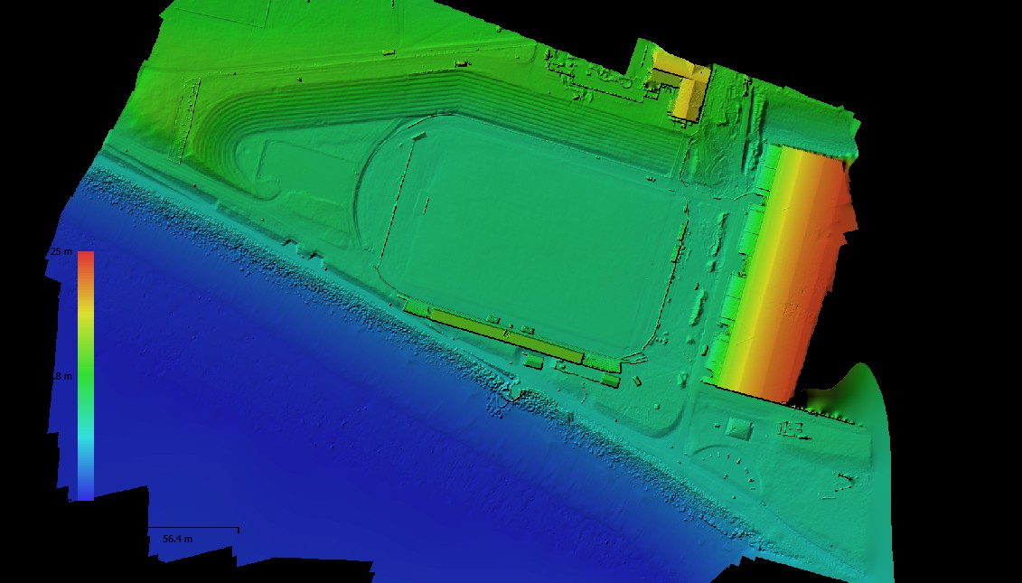
DSM

Slide 50
DSM

Slide 51
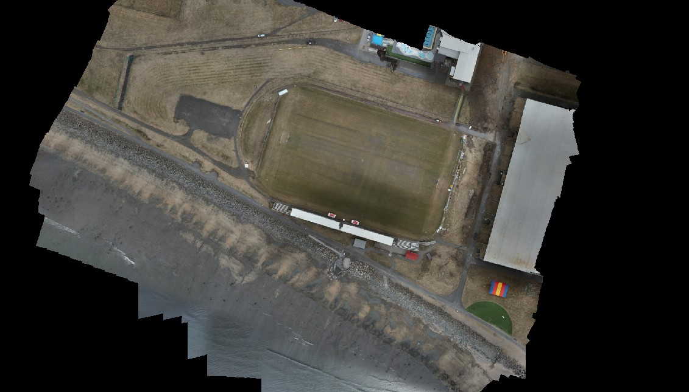
Orthomynd

Slide 52
Hvernig dróna er best að nota
Í raun er hægt að nota SFM aðferðina á allar myndir svo lengi sem það eru sameiginlegir punktar í þeim
En við erum mest að pæla í drónum
Gæðin haldast í hendur við gæði þeirra myndgagna sem við öflum
Viljum stöðugan dróna með góðri myndavél
Flugtími á hverri rafhlöðu hefur einnig áhrif fyrir stærri svæði

Slide 53
Algengustu drónar á markaði sem henta til landmælinga
DJI eru lang stærstir (einungis multirotor)
  Matrice 300 RTK
  Phantom4, Phantom 4 RTK, Mavic 3e
SenceFly (Fixed wing)
Wingtra (VTOL Fixed wing)

Slide 54
Tegundir dróna fyrir landmælingar
Multi rotor
Fixed wing
Kostir
  Auðveldara að stýra
  Lægra verð
  Geta verið minni
  Auðveldir í notkun
  Bera meira
Gallar
  Stutt drægni
  Minn týpur eru óstöðugar í vindi
Kostir
  Meiri drægni
  Meiri stöðugleiki
  Henta vel fyrir stærri svæði og línumælingar
Gallar
  Dýrari
  Þurfa meira svæði til að taka á loft og lenda
  Henta verr á litlum svæðum

Slide 55
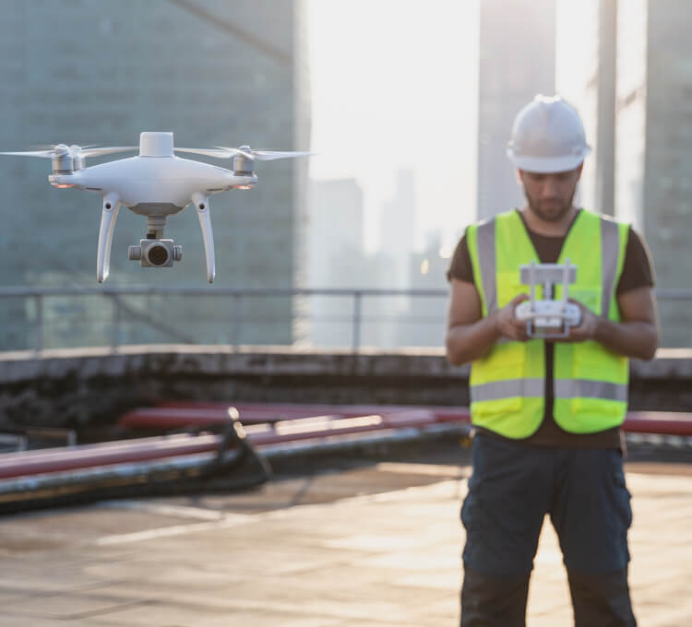
DJI Phantom 4 RTK
Handhægur dróni með möguleika á RTK
Hentar mjög vel fyrir kortlagningu á minni svæðum og við líkanagerð
Phantom 4 án RTK hafa einnig verið notaðir við kortagerð

Slide 56
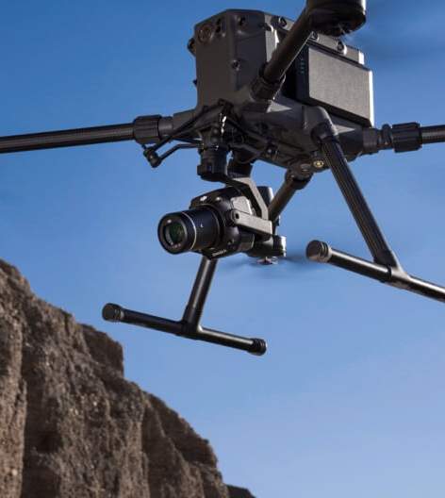
Matrice 300 RTK með Zenmuse P1
Stór öflugur dróni með mjög öflugri myndavél
Hentar vel fyrir kortlagningu á minni og stærri svæðum
Möguleik á terrain follow og smart oblique
Rafhlöður duga ekki jafn lengi og framleiðandi heldur fram

Slide 57
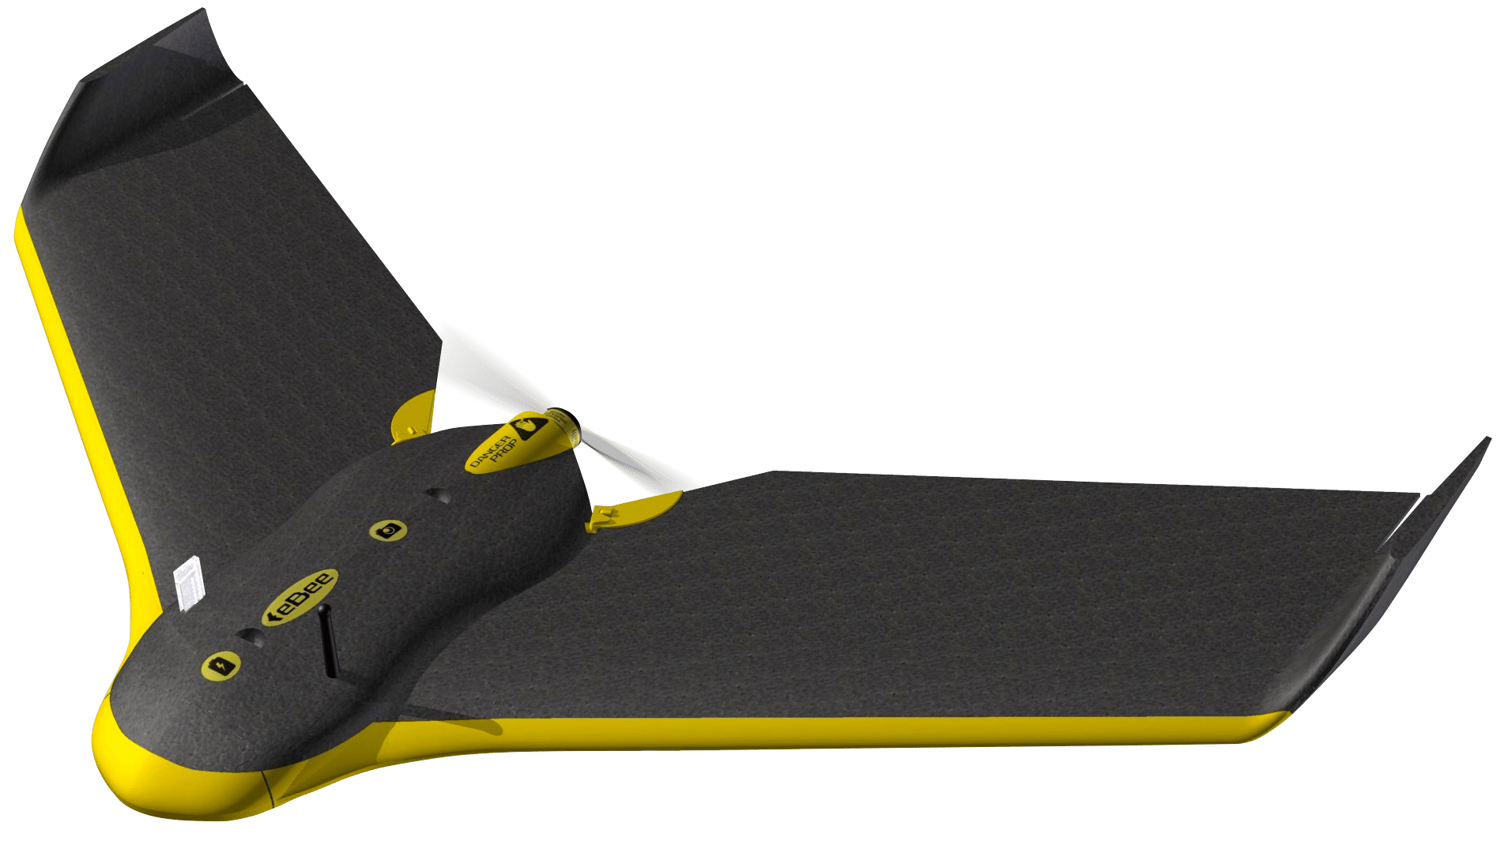
Sensefly Ebee
Dæmigerður fixed wing dróni
Getur dekkað stór svæði í hverju flugi
Þarf nokkuð stórt svæði til að lenda
Vængir eiga það til að brotna við lendingu

Slide 58
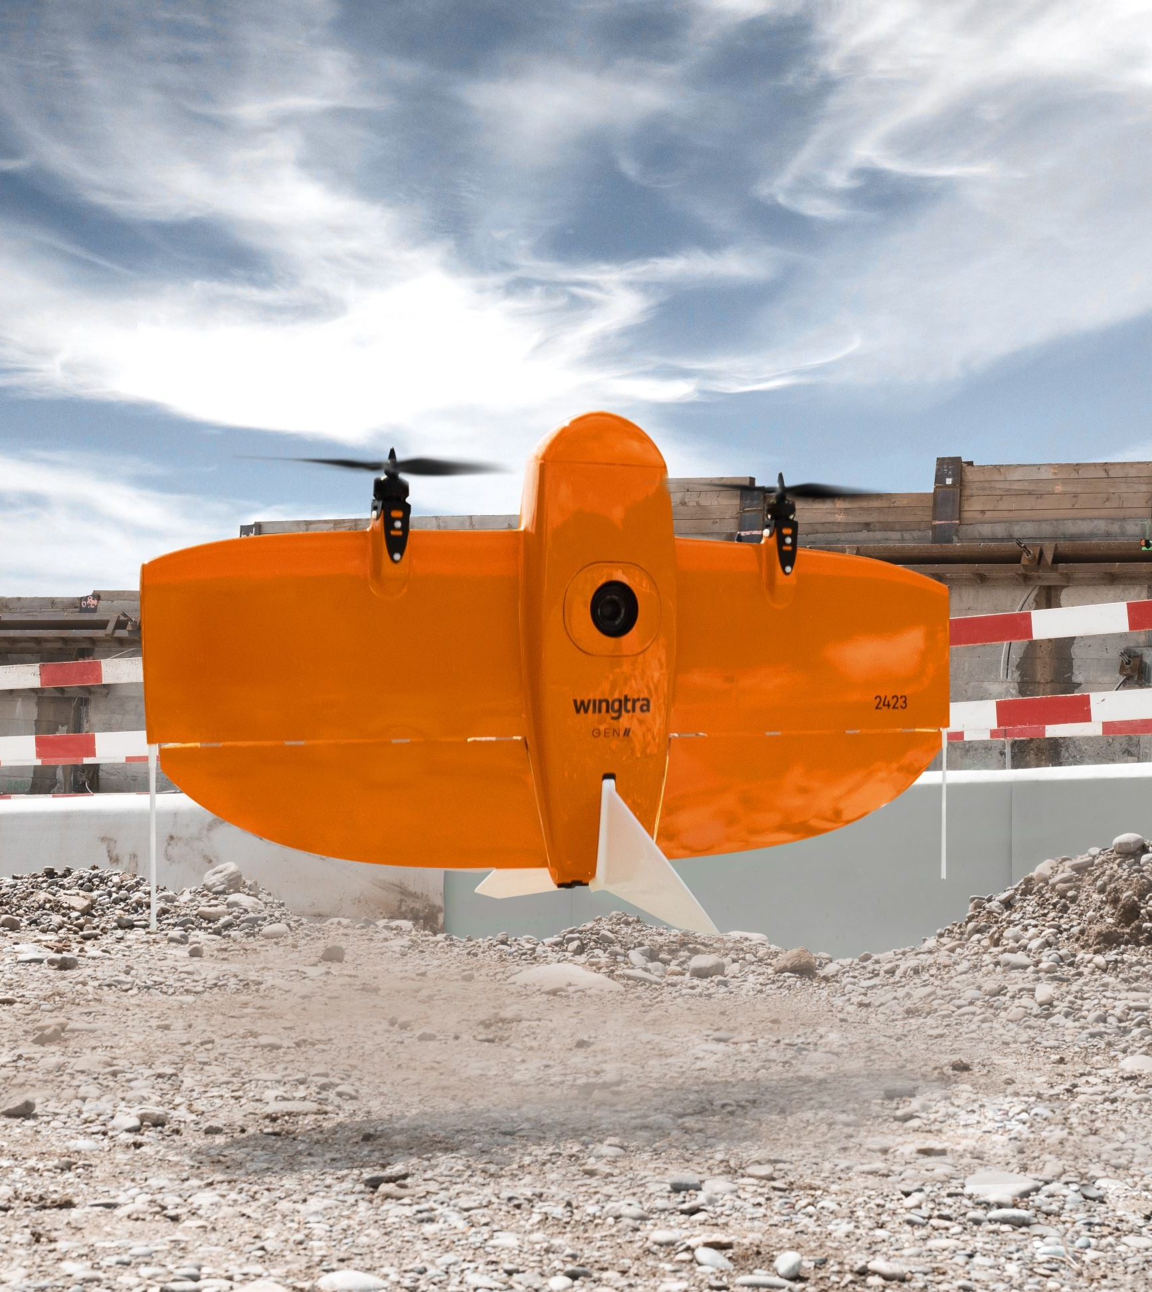
Wingtra
VTOL dróni
Getur dekkað stórt svæði í hverju flugi
Góður GNSS búnaður
Öflug myndavél
Vandræði að taka á loft í miklum vindi

Slide 59
Aðrir nemar í drónum
LIDAR
Hitamyndavélar
Multispectral nemar

Slide 60
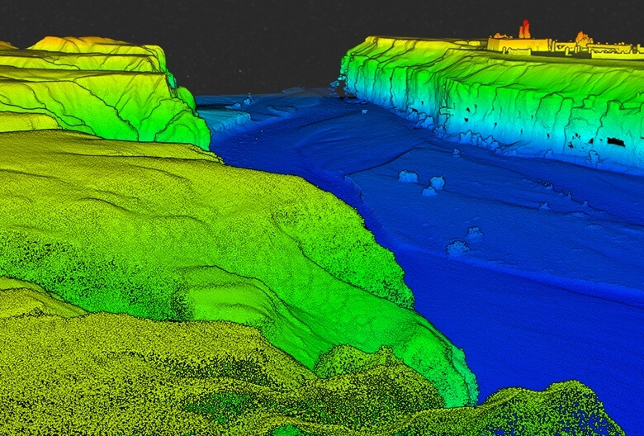
LIDAR úr dróna

Slide 61
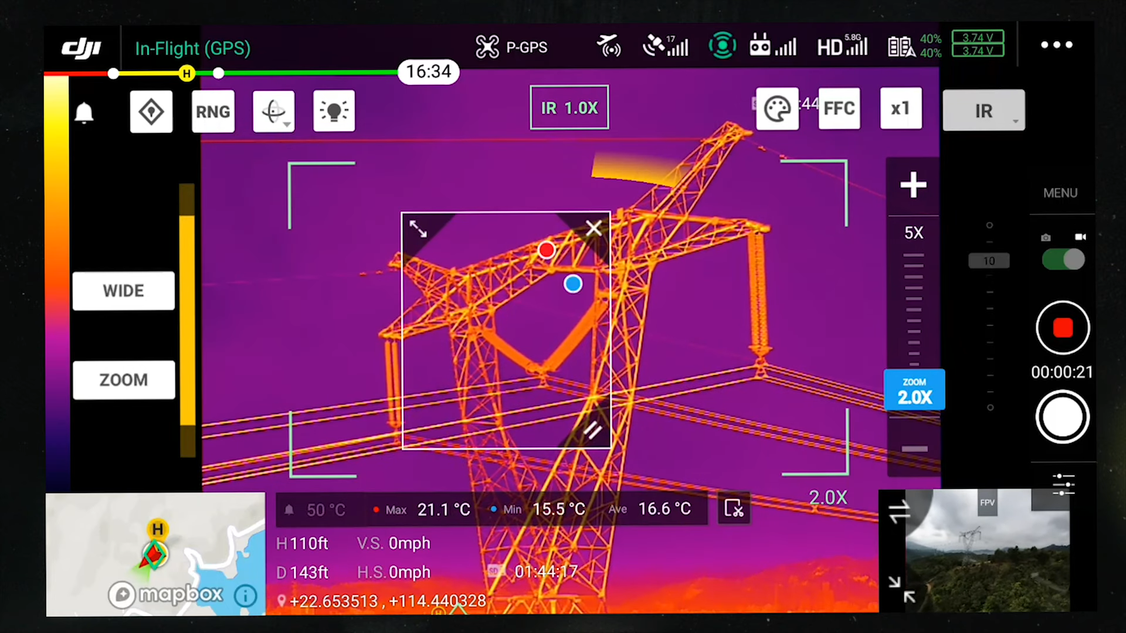
Hitamyndir

Slide 62
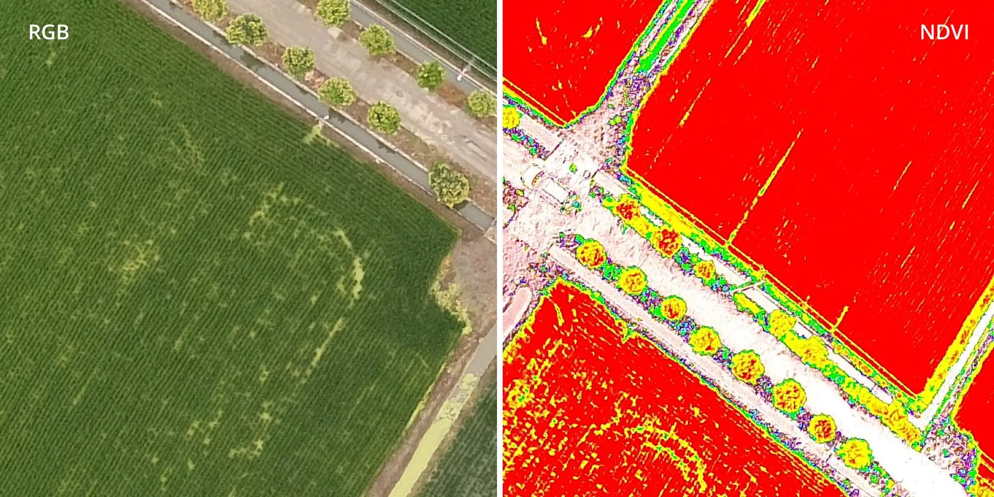
Multispectral

Slide 63
Skipulagning drónamælinga
Hvert er verkefnið?
Hvað er svæðið stórt
Hverjar eru kröfurnar um upplausn og nákvæmni
Val á búnaði (ef við höfum val)
Gerð flugáætlunar
Öryggsráðstafanir og regluverk

Slide 64
GSD og flughæð
GSD er beintengd flughæð og stærð á nemanum í myndavélinni og brennivídd linsunnar
Flughæð | Phantom 4 RTK | M300 P1 35mm
50 | 1.37 | 0.63
80 | 2.19 | 1.00
120 | 3.29 | 1.51
200 | 5.48 | 2.51

Slide 65
Búnaður
Ræður dróninn við verkefnið
Er RTK eða PPK í drónanum
Hvað erum við með margar rafhlöður í dróna og í fjarstýringu
Höfum við aðgang að hleðslu meðan á mælingu stendur
Gott að vera með fartölvu
Setjum við út kontrólpunkta
Erum við með nægilegt minni

Slide 66
Flugáætlun
Hvert þarf yfirgripið að vera
  Oftast 70-80%
Þurfum við að taka skámyndir
Hugbúnaður til skipulagningar fylgir með flestum RTK drónum
Einnig hægt að nota annan hugbúnað t.d. Pix4D capture, Drone Deploy eða Litchi

Slide 67
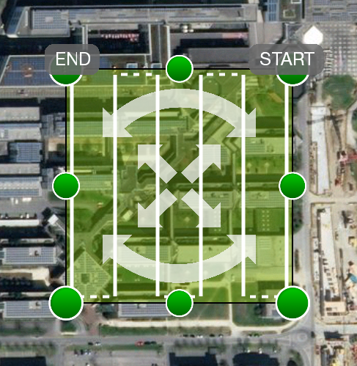
Hefðbundið kortaflug
Hentugt í flest verkefni
Tryggir nægilegt yfirgrip
Hentar best þegar éf við erum að búa til 2D vörur (DSM, othomynd, o.s.frv.)
Stærri og frekar flöt svæði

Slide 68
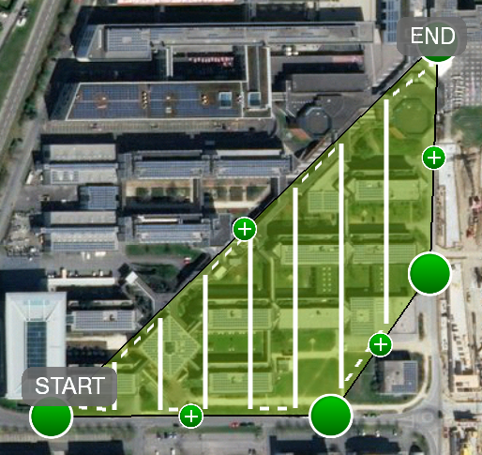
Polygon hefðbundið kortaflug
Hentugt í flest verkefni
Tryggir nægilegt yfirgrip
Hentar best þegar éf við erum að búa til 2D vörur (DSM, othomynd, o.s.frv.)
Stærri og frekar flöt svæði

Slide 69
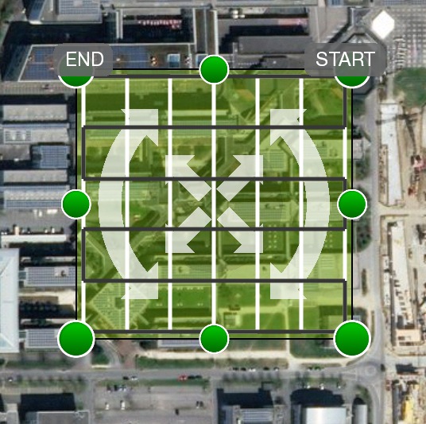
Tvöfallt grid
Myndir teknar frá mörgum hliðum
Hentar vel fyrir 3D líkön
Mælt með að fljúga lægra en í hefðbundnu flugi
Hentugt í byggð
Frekar lítil svæði

Slide 70
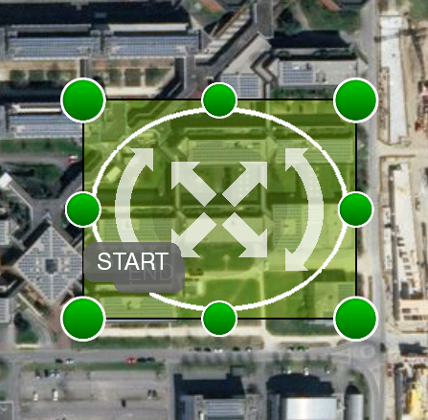
Hringflug
Tryggir að myndir séu teknar undir mörgum hornum í kringum valinn miðpunkt
Helst notaða við 3D líkön s.s. byggingar
Lítil svæði

Slide 71
Regluverk
Samgöngu heldur utan um reglur og skráningu á drónum
Reglugerð frá 2017 er í gildi
Innleiðing á sameiginlegri evrópskri reglugerð um dróna er í gangi
Allir flugmenn þurfa að taka próf
Upplýsingar á heimasíðu Samgöngustofu

Slide 72
Kontrólpunktar
Fræðilega þurfum við ekki kontrólpunkta ef við þekkjum staðsetningu myndanna (RTK/PPK) og parametrana fyrir myndavélina sem við notum
Þurfum samt alltaf tékk punkta til þess að sannreyna nákvæmnina
Þurfum að mæla kontrólpunkta ef við erum ekki með nákvæma staðsetningu og helst einhverja tékk punkta

Slide 73
Fjöldi og staðsetning á kontrólpunktum
Fjöldi kontrólpunkta fer aðeins eftir stærð þess svæðis sem við erum að mæla
Mælt með a.m.k. 5 punktum og upp í 10 punkta fyrir stærri svæði
Þurfum vanalega ekki fleiri
Dreifum punktum jafnt með jöðrum svæðisins sem við erum að mæla og setjum svo einhverja í miðjuna

Slide 74
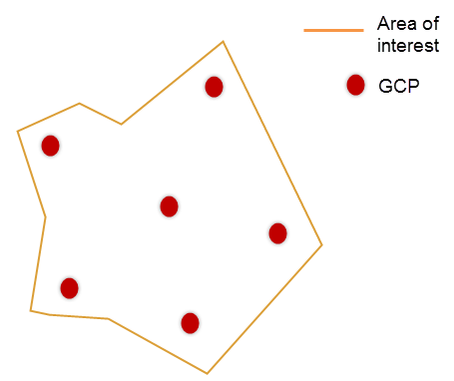
Æskileg dreifing á GCP

Slide 75
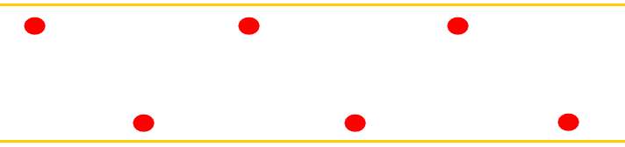
Æskileg dreyfina á línuflugi (corridor mapping)

Slide 76
Mæling og gerð á kontrólpunktum
Best er að staðsetja GCP á sléttu svæði og festa þá þannig að þeir hreyfist ekki á meðan mælingu stendur
Þarf að vera vel sjáanlegur með vel skilgreinda miðju
Best að nota sérstaka dúka sem endurkasta ekki of mikilli birtu
Einnig hægt að nota spray eða náttúrulega punkta

Slide 77
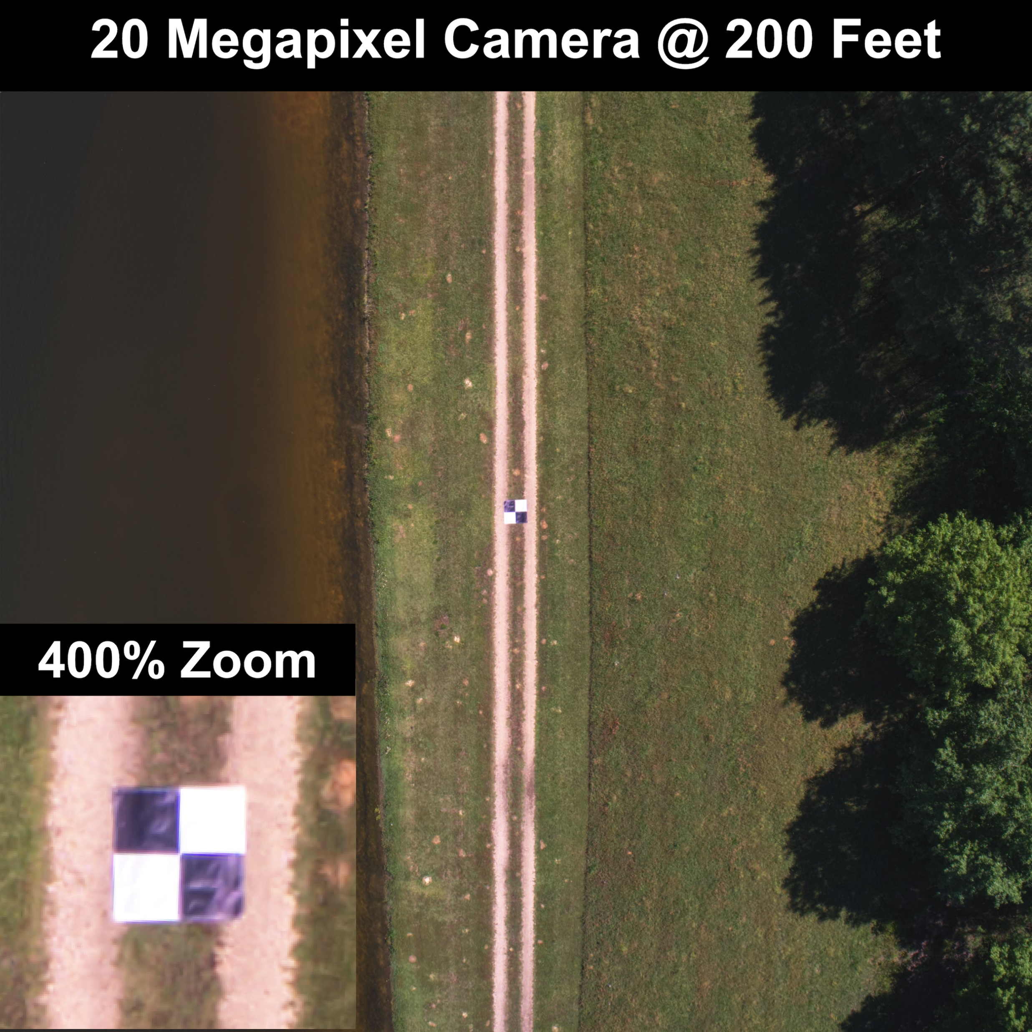
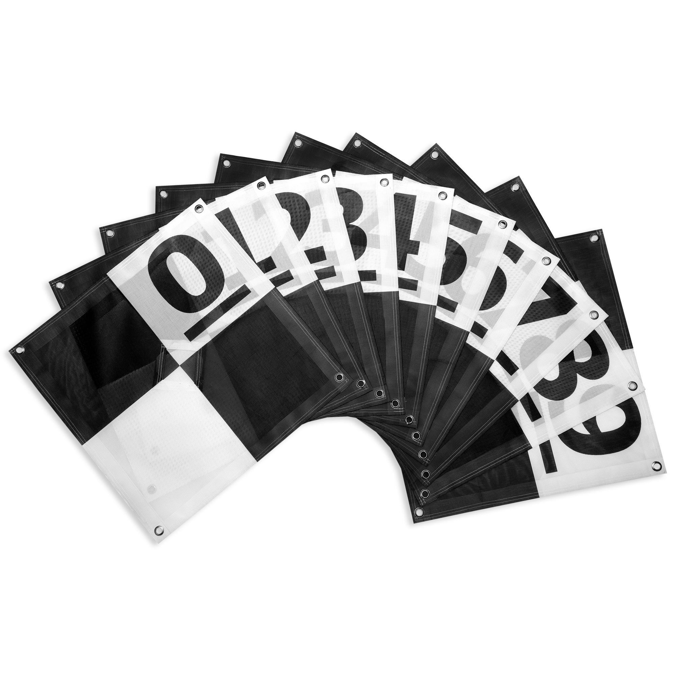
Dæmi um GCP dúka

Slide 78
RTK tenging
Hægt að nota eigin base
  Gætum þurft sérstaka uppsetningu
Oftast einnig hægt að nota NRTK
Söfnum hráum GNSS gögnum ef það er hægt
Möguleiki á PPK leiðréttingu

Slide 79
Hefjum flugið
Finnum hentugan stað til þess að taka á loft
  Lítið um hindranir í næsta nágrenni er æskilegt
  Gott að vera með dúk til að lenda drónanum á
Ræsum drónan skoðum hvort allt sé eðlileg
  Vanalega er innbyggt preflight check
  Er minniskortið örugglega í drónanum
  Er búið að taka linsulokið af
Komum á RTK tengingu ef það á við
Hlöðum upp flugplani og hefjum flugið

Slide 80
Á meðan flugi stendur
Fylgjast með myndatöku í fjarstýringu
Fylgjast með drónanum í loftinu
Fylgjast með flugumferð
Fylgjast með fuglum
Ef við erum að fljúga honum langt í burtu er gott að það séu tveir að fylgjast með

Slide 81
Að lokinni mælingu
Gott að hlaða strax niður myndum og líta yfir þær
  Er allt til staðar
  Líta þær vel út
Ganga vel frá búnaði
Vista gögn á öruggum stað

